Slide 1
让micro:bit感受变化
陈杰

Slide 2
上节课我们造了一个小宠物，需要按按键才能让它开心
我们这节课开始还是造小宠物，造一个怕痒的小宠物

Slide 3
只要摸摸小宠物的肚皮就会开心起来~

Slide 4
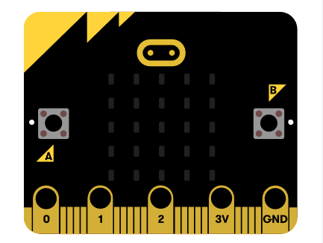
问题在于我们要摸micro:bit的哪个部位呢？

Slide 5
找到触摸的位置之后，怎么才能让micro:bit感觉到被摸了呢？
这里我们要借助一个触摸函数
pin0.is_touched()

Slide 6

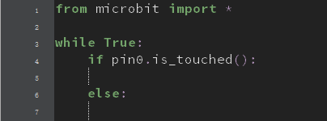
编写软件部分
新建文件
两个不能忘
from microbit import *
while True:
如果pin0被触摸
if pin0.is_touched():
如果pin0未被触摸
else:

Slide 7
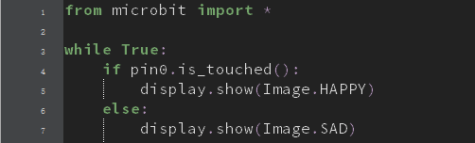
编写软件部分
现在我们来把这个框架填满吧
在这两个框中填入需要显示的图像
while True:
if pin0.is_touched():
display.show(Image.HAPPY)
else:
display.show(Image.SAD)

Slide 8
点击“刷入”， 这样我们就有一个怕痒的micro:bit了
用一只手通过引脚GND握住设备，
然后用另一只手触摸引脚0。
你应该看到显示屏从难过变为快乐！

Slide 9
刚刚这个程序是一个基础的检测输入的方式
接下来我们制作一个简单的光控小夜灯

Slide 10
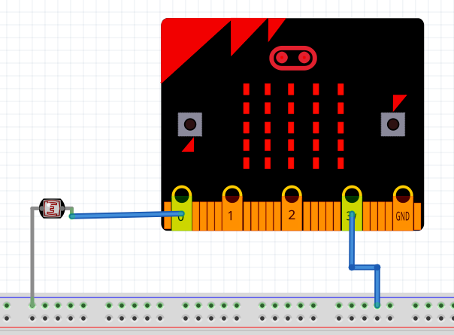
硬件部分连接
制作光控小夜灯需要借助一种传感器——光敏电阻
此处应有光敏电阻介绍链接
将光敏电阻的一端连接到pin0，另外一端连接到3V的引脚

Slide 11
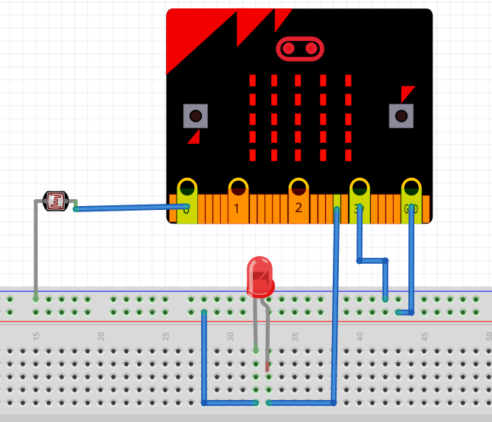
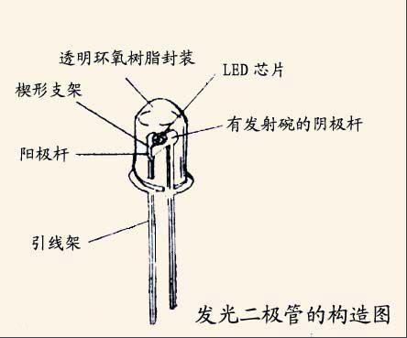
硬件部分连接
大家还记得我们用过LED灯么？就是常见的发光二极管
我们将LED的长引脚连接到micro:bit的pin16
LED短引脚接到GND（负极）
这样我们的电路就连接完成啦~

Slide 12

编写软件部分
新建文件两不忘
现在我们来想想，小夜灯是不是在晚上才会亮起来？
那就表示环境变暗之后小夜灯就会亮
这样的话我们需要创建一个变量记录环境亮度
如果有光照的情况下，光敏电阻的阻值会比较小
相反在无光照时，光敏电阻的阻值会很大，这样会改变pin0读到的电压值

Slide 13
编写软件部分
开启电源之后micro:bit就会获取pin0电压值记录到calibrationVal
我们还需要获取光照变化的电压值，把它记录到另一个变量
这样就能判断周围环境是变亮了还是变暗了
现在我们在while True：下面创建记录变化值的变量
while True:
lightVal = pin0.read_analog()

Slide 14
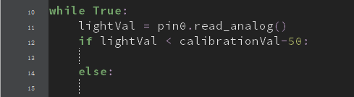
编写软件部分
如果变化值大于初始值（变亮）
if lightVal < calibrationVal-50:
如果变化值小于初始值（变暗）
else:

Slide 15
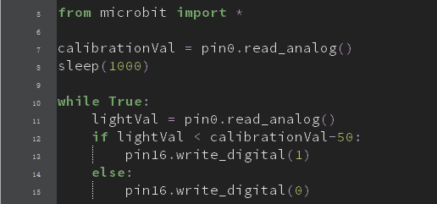
编写软件部分
现在我们来把这个框架填满吧
在这两个框中填入控制LED的语句
while True:
lightVal = pin0.read_analog()
if lightVal < calibrationVal-50:
pin16.write_digital(1)
else:
pin16.write_digital(0)

Slide 16
这样我们怕痒的micro:bit和光控小夜灯都完成啦！

